Slide 1
LUYỆN TẬP
ĐỘ DÀI ĐƯỜNG TRÒN. CUNG TRÒN

Slide 2
I. Lý thuyết
1) Công thức tính độ dài đường tròn :
C : Độ dài đường tròn
(chu vi hình tròn)
R : Bán kính
: đọc là pi
d : Đường kính
Hoặc

Slide 3
2) Công thức tính độ dài cung tròn :
R
: Độ dài cung
R : Bán kính
n : Số đo cung
O

Slide 4
Lưu ý khi sử dụng số
* Khi giải những bài toán có sử dụng số , không phải ta luôn luôn đổi để thực hiện phép tính. Tùy theo yêu cầu bài toán, ta mới thay để tính toán
* Khi lấy giá trị gần đúng của pi là 3,14 thì kết quả của phép tính phải mang dấu xấp xỉ ( )

Slide 5


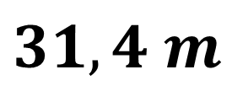
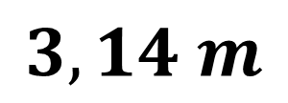
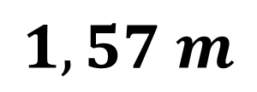
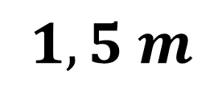
II. Bài tập
1. Trắc nghiệm
Câu 1: Một chiếc bàn hình tròn có bán kính là 0,5m (lấy số = 3,14). Chu vi của chiếc bàn đó
( độ dài đường tròn đó) là:
Rất tiếc:
Câu trả lời chưa chính xác
Xin chúc mừng:
Câu trả lời chính xác
A
$$1,57 m$$
B
$$3,14 m$$
Cách tính :
C = 2. .R
= 2. 3,14. 0,5
= 3,14
C
$$31,4 m$$
D
$$1,5 m$$

Slide 6
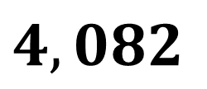
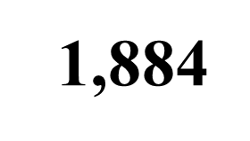
Câu 2 : Biết đường kính của một bánh xe đạp là 0,65m (lấy số = 3,14). Chu vi của bánh xe đó là :
Rất tiếc:
Câu trả lời chưa chính xác
Cách tính :
C = .d
= 3,14. 0,65
= 2,041
Xin chúc mừng:
Câu trả lời chính xác
A
2,041
B
$$4,082$$
C
1,884
? Người đi xe đạp sẽ đi được quãng đường là bao nhiêu mét nếu bánh xe lăn trên mặt đất được 1000 vòng
D
3,768
Đáp án : 2,041.1000 = 2041 (m)

Slide 7
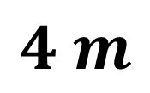
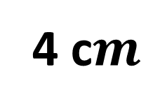

Câu 3: Độ dài của một đường tròn bằng 25,12 cm(lấy số = 3,14). Vậy đường kính của đường tròn đó bằng
Cách tính :
Rất tiếc:
Câu trả lời chưa chính xác
Xin chúc mừng:
Câu trả lời chính xác
A
4 c$m$
B
$$8 cm$$
C
$$4 m$$
D
8 m

Slide 8

Câu 4: Độ dài của cung tròn bằng bao nhiêu nếu biết bán kính của đường tròn là 10cm và số đo cung đó là 90 độ
A
Cách tính :
B
l = 15,7
C
$$l=7,8$$
D

Slide 9
Câu 5: Nếu độ dài của cung là 35,6 cm thì bán kính của đường tròn đó là :
A
R = 40,8 cm
Cách tính :
B
C
R = 81,6 cm
D

Slide 10
2. Tự luận
Bài tập 69 SGK/95
Máy kéo nông nghiệp có hai bánh sau to hơn hai bánh trước. Khi bơm căng, bánh xe sau có đường kính là 1, 672 m và bánh xe trước có đường kính là 88 cm. Hỏi khi bánh xe sau lăn được 10 vòng thì bánh xe trước lăn được mấy vòng?
Hướng dẫn : Ta cần tính
Chu vi bánh sau.
Chu vi bánh trước.
Quãng đường xe đi được khi bánh sau lăn được 10 vòng. Từ đó tính được số vòng lăn của bánh trước.
Giải
Quãng đường xe đi được khi bánh sau lăn 10 vòng là:
Chu vi bánh sau là:
Số vòng lăn của bánh trước là:
Chu vi bánh trước là:

Slide 11
Bài 70
1
Vẽ lại các hình (tạo bởi các cung tròn) dưới đây và tính chu vi mỗi hình (có gạch chéo):
Giải :
Phần gạch chéo là đường tròn đường kính d = 4cm
⇒ Chu vi của hình là :
Hình (a)

Slide 12
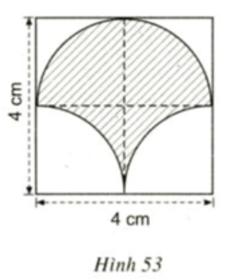
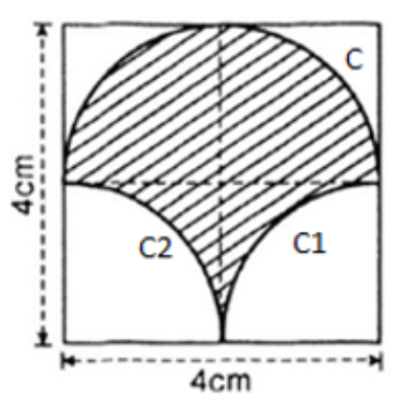
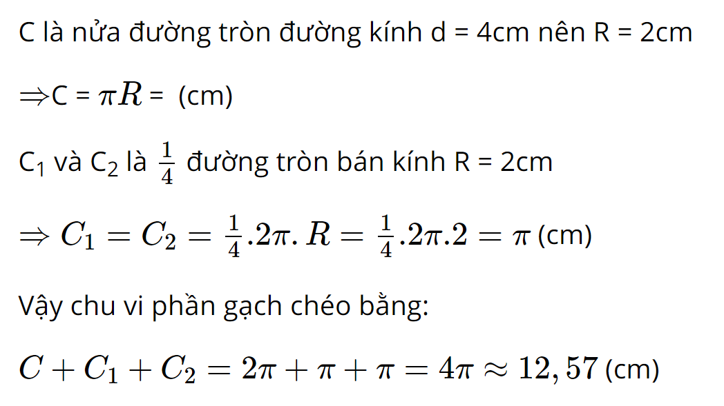

Slide 13
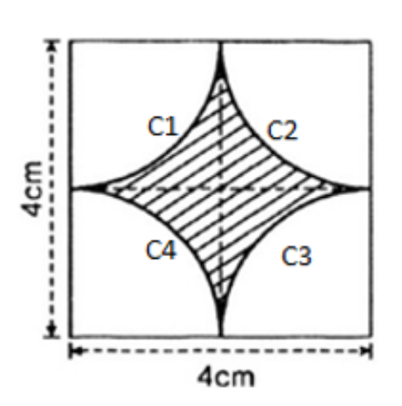
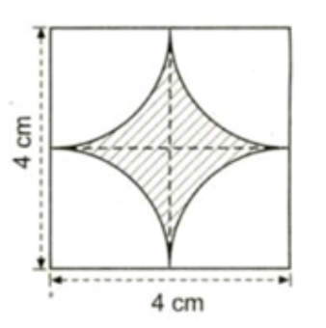
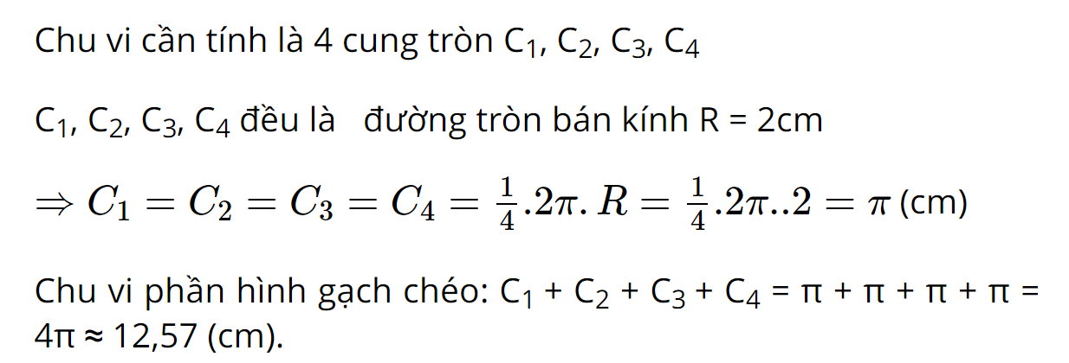

Slide 14
Bài tập 71 (SGK/96)
Vẽ lại hình tạo bởi các cung tròn dưới đây với tâm lần lượt là B, C, D, A theo đúng kích thước đã cho (cạnh hình vuông ABCD dài 1 cm). Nêu cách vẽ đường xoắn AEFGH. Tính độ dài đường xoắn đó.
E
A
B
H
D
C
F
G

Slide 15
Bài tập 71 (SGK/96)
Vẽ lại hình tạo bởi các cung tròn dưới đây với tâm lần lượt là B, C, D, A theo đúng kích thước đã cho (cạnh hình vuông ABCD dài 1 cm). Nêu cách vẽ đường xoắn AEFGH. Tính độ dài đường xoắn đó.
Cách vẽ:
E
+ Vẽ hình vuông ABCD cạnh 1 cm
+ Vẽ cung tròn AE tâm B, bán kính
A
B
H
+ Vẽ cung tròn EF tâm C, bán kính
D
C
F
+ Vẽ cung tròn FG tâm D, bán kính
+ Vẽ cung tròn GH tâm A, bán kính
G

Slide 16

Bài tập 71 SGK/96
Vẽ lại hình tạo bởi các cung tròn dưới đây với tâm lần lượt là B, C, D, A theo đúng kích thước đã cho (cạnh hình vuông ABCD dài 1 cm). Nêu cách vẽ đường xoắn AEFGH. Tính độ dài đường xoắn đó.
Tính độ dài đường xoắn AEFGH
E
$$l_{AE}=\frac{πR_{1}n}{180}=\frac{π.1.90}{180}=\frac{π}{2}\left(cm\right)$$
A
B
H
D
C
F
Độ dài đường xoắn AEFGH là:
G

Slide 17
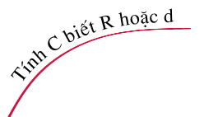
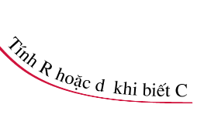


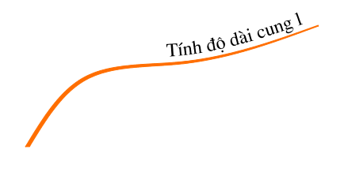

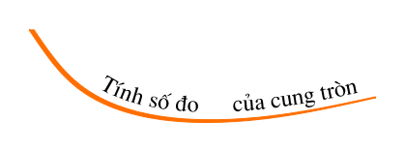
Sơ đồ tư duy
C =2πR
C = πd
Độ dài
đường tròn,
cung tròn
n⁰

Slide 18


Dặn dò
1. Học thuộc công thức tính độ dài đường tròn, cung tròn.
2. Làm bài tập 66, 68, 70 SGK/95
Chúc các em học tốt!

